Slide 1

NÃO BỘ · BÀI L01
Bản đồ não: các bộ phận lớn làm gì
Phần nào của não quyết định bạn làm gì ngay lúc này?
Thân não: giữ sự sống
Tiểu não: chỉnh cử động
Hệ viền: cảm xúc, trí nhớ
Vỏ não: bốn thùy

Slide 2
Phần nào của não quyết định bạn làm gì?
Không phải một phần nào riêng lẻ, mà là cả một mạng lưới nơron
Phép đếm trên não nam giới trưởng thành: trung bình khoảng 86 tỷ nơron
Chia não thành bộ phận là cách để học, không phải cách não làm việc
Nguồn: [S1] [S2]
Multiple-report · L01 · 02/45

Slide 3
Bản đồ đi từ dưới lên
Vỏ não: bốn thùy và thùy đảo (L04, L08)
Các nhân nằm sâu: hệ viền, hạch nền, đồi thị (L07)
Tiểu não (phía sau thân não): sửa lỗi cử động
Thân não: hành não, cầu não, não giữa
Tủy sống và dây thần kinh
Nguồn: [S1] [S3]
Multiple-report · L01 · 03/45

Slide 4
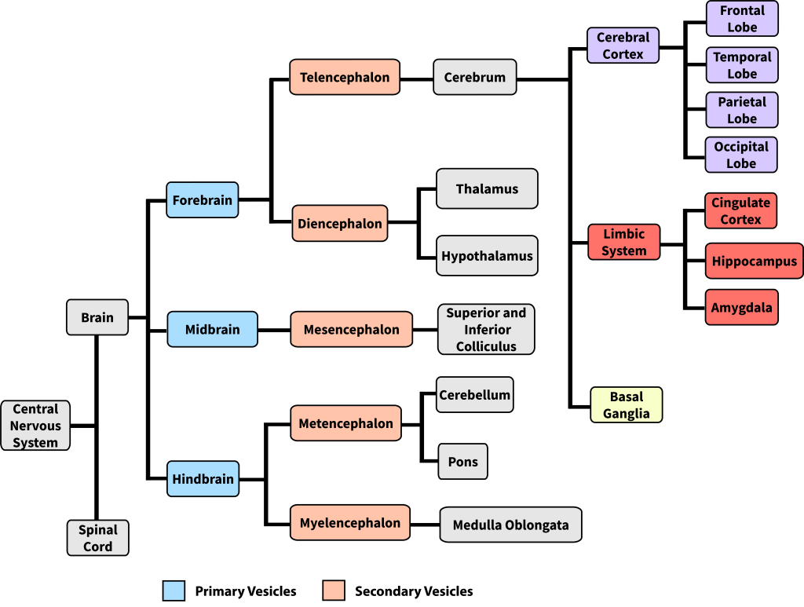
Các phần lớn theo nguồn gốc phôi thai
Forebrain
não trước (đại não, gian não)
Midbrain
não giữa
Hindbrain
não sau (cầu não, hành não, tiểu não)
Hình: Steven Martinez, CC BY-NC-SA; Hove & Martinez, Hình 9 (chương 2.6)
Nguồn: [S1]
Multiple-report · L01 · 04/45

Slide 5
Trung ương và ngoại biên
Hệ thần kinh trung ương (central nervous system) gồm não và tủy sống. Hệ thần kinh ngoại biên (peripheral nervous system) gồm các dây thần kinh nằm ngoài não và tủy sống, nối hệ trung ương với phần còn lại của cơ thể [S5]. Purves và cộng sự chia hệ trung ương thành bảy phần: tủy sống, hành não, cầu não, tiểu não, não giữa, gian não và hai bán cầu đại não; ba phần hành não, cầu não, não giữa gộp lại là thân não [S10].
Trung ương
não và tủy sống
Ngoại biên
dây thần kinh sọ và dây thần kinh sống
Đừng hiểu nhầm
cách chia phần não khác nhau giữa các sách
Nguồn: [S5] [S10]
Multiple-report · L01 · 05/45

Slide 6
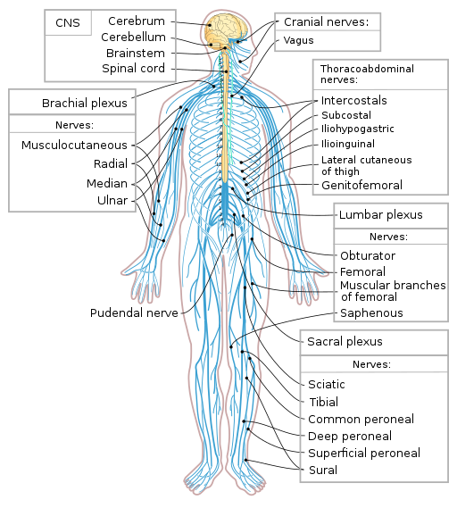
Hệ thần kinh trên cơ thể người
Brainstem
thân não
Spinal cord
tủy sống
Cranial nerves
dây thần kinh sọ
Hình: Wikipedia, CC0; Hove & Martinez, Hình 2 (chương 2.3)
Nguồn: [S5] [S7]
Multiple-report · L01 · 06/45

Slide 7
Tủy sống: hồ sơ ngắn
Ở đâu
Làm gì
Tự xử lý
Từ thân não chạy dọc cột sống; được đốt sống và dịch não tủy bảo vệ [S6]
Đưa tin hướng tâm (afferent) lên não và lệnh ly tâm (efferent) xuống cơ [S6]
Phản xạ rụt tay, phản xạ đầu gối: không phải vòng lên não nên nhanh hơn [S6]
Bộ tạo nhịp (ở động vật)
Khi tổn thương
Đừng hiểu nhầm
Mèo bị cắt ngang tủy sống vẫn đi tương đối bình thường trên máy chạy [S6]
Có thể liệt; mức độ tùy vị trí tổn thương và tủy đứt hoàn toàn hay không [S6]
Tủy sống không chỉ là dây cáp: nó tự làm phản xạ và cử động có nhịp
Nguồn: [S6]
Multiple-report · L01 · 07/45

Slide 8
Hai nhánh của hệ ngoại biên
01
02
03
04
Thân thể
Tự chủ
12 đôi dây sọ
31 đôi dây sống
cảm giác từ da, cơ, giác quan về; lệnh đến cơ xương
tim, phổi, cơ trơn, các tuyến; phần lớn không cần chủ ý
có dây cảm giác, dây vận động, dây pha cả hai
mỗi dây có cả sợi cảm giác lẫn vận động
Nguồn: [S7] [S10]
Multiple-report · L01 · 08/45

Slide 9
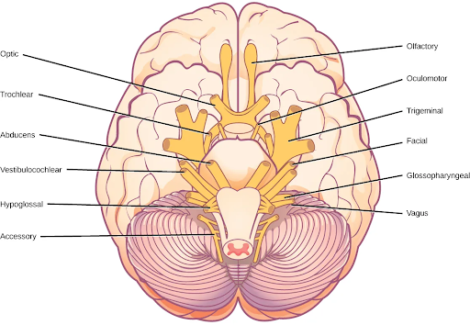
Mười hai đôi dây thần kinh sọ
Optic
dây thị giác
Trigeminal
dây sinh ba
Vagus
dây phế vị
Hình: OpenStax, CC BY-NC-SA; Hove & Martinez, Hình 5 (chương 2.4)
Nguồn: [S7] [S8]
Multiple-report · L01 · 09/45

Slide 10
Giao cảm và đối giao cảm
Giao cảm
Đối giao cảm
chiến hay chạy; tim nhanh, đồng tử và phế quản giãn, kìm tiêu hóa
nghỉ và tiêu hóa; tim chậm, đồng tử co, kích thích tiêu hóa
Thường tác dụng ngược nhau lên cùng một cơ quan, theo kiểu đẩy và kéo
Nguồn: [S7] [S8]
Multiple-report · L01 · 10/45

Slide 11
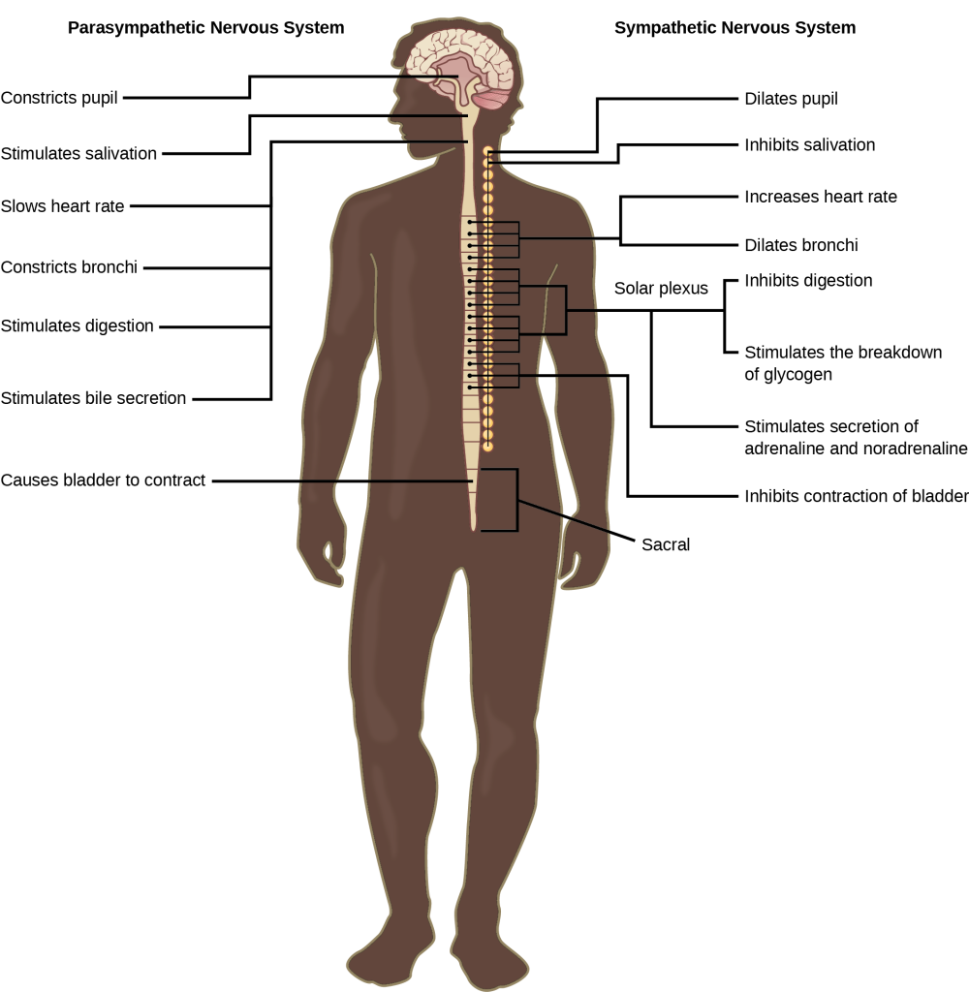
Hai hệ trên cùng các cơ quan
Parasympathetic
đối giao cảm
Sympathetic
giao cảm
Slows heart rate
làm tim chậm
Phần lớn cơ quan nhận cả sợi giao cảm lẫn đối giao cảm, nhưng tuyến mồ hôi, tủy thượng thận, cơ dựng lông và phần lớn động mạch chỉ nhận sợi giao cảm [S8]. Phần đối giao cảm xuất phát từ thân não và đoạn cùng của tủy sống, trong đó có nhân vận động lưng của dây phế vị ở hành não [S8].
Hình: OpenStax, CC BY-NC-SA; Hove & Martinez, Hình 4 (chương 2.4)
Nguồn: [S7] [S8]
Multiple-report · L01 · 11/45

Slide 12
Các cặp từ chỉ hướng
Anterior / posterior
về phía trước / về phía sau
Rostral / caudal
về phía đầu (mỏ) / về phía đuôi
Dorsal / ventral
về phía lưng / về phía bụng
Medial / lateral
về đường giữa / ra hai bên
Contralateral / ipsilateral
nửa bên kia / cùng nửa
Nguồn: [S9]
Multiple-report · L01 · 12/45

Slide 13
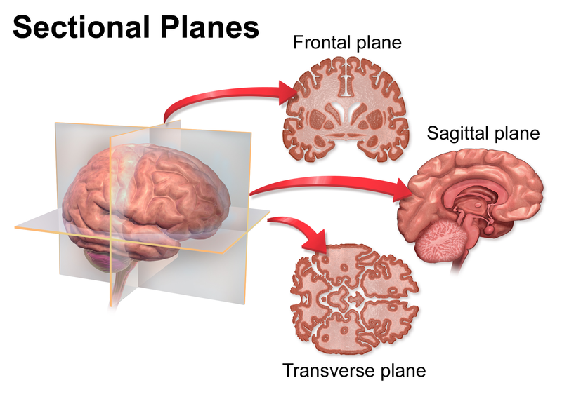
Ba mặt cắt chuẩn
Frontal plane
đứng ngang
Sagittal plane
đứng dọc
Transverse plane
nằm ngang
Não là khối ba chiều, nên ta xem nó qua các lát hai chiều. Mặt cắt đứng ngang (coronal) chia trước và sau; đứng dọc (sagittal) chia trái và phải; nằm ngang (axial) chia trên và dưới [S9]. Lát đứng dọc ngay giữa hai bán cầu gọi là mặt cắt giữa [S10].
Hình: Wikimedia, giấy phép theo sách CC BY-NC-SA; Hove & Martinez, Hình 1 (chương 2.2)
Nguồn: [S9] [S10]
Multiple-report · L01 · 13/45

Slide 14
Vì sao "lưng" có hai nghĩa
Với cơ thể, các hướng đi theo một trục dài thẳng. Nhưng trục dài của hệ thần kinh trung ương ở người bị gập: Purves và cộng sự mô tả góc khoảng 120° giữa trục của thân não và trục của não trước, hình thành khi loài người đứng thẳng [S10]. Hệ quả là ở thân não và tủy sống, "lưng" (dorsal) chỉ về phía gáy, còn ở não trước, "lưng" chỉ về phía đỉnh đầu [S10]. Cùng một chữ, hai hướng khác nhau.
Ở thân não
lưng là phía gáy
Ở não trước
lưng là phía đỉnh đầu
Đừng hiểu nhầm
đọc hướng theo phần não đang xét
Nguồn: [S10]
Multiple-report · L01 · 14/45

Slide 15
Mỗi cách chụp cho biết điều gì
CT, MRI cấu trúc, DTI
hình dạng, kích thước, bó chất trắng
PET
hoạt động gián tiếp; phân bố chất dẫn truyền, thụ thể
fMRI
tín hiệu BOLD; vài milimét nhưng chậm 2–3 giây
EEG
chính xác mili giây, khó chỉ ra ở đâu
MEG
nhanh như EEG, định vị tốt hơn, đắt hơn
Nguồn: [S1] [S11]
Multiple-report · L01 · 15/45

Slide 16
Bằng chứng từ bệnh nhân tổn thương
Trước khi có máy chụp, bằng chứng đến từ bệnh nhân tổn thương não. Phineas Gage mất một phần thùy trán trái; theo giáo trình, ông vẫn nói, đi, nhớ bình thường nhưng tính cách thay đổi [S11]. Broca và Wernicke thấy hai vùng tổn thương khác nhau làm hỏng hai việc khác nhau, nói và hiểu lời; giáo trình gọi đó là phân ly kép [S11]. Giới hạn: tổn thương mỗi người một khác và hiếm khi gọn trong một vùng [S11].
Mạnh
cho biết vùng nào cần cho việc gì
Yếu
tổn thương không gọn, khó khái quát
Chi tiết và tranh cãi về Gage
xem L04
Nguồn: [S11]
Multiple-report · L01 · 16/45

Slide 17
Ảnh màu không phải bằng chứng nhân quả
fMRI đo nồng độ hemoglobin mang oxy, không đo trực tiếp xung thần kinh
Dữ liệu tương quan: cần ghép với bằng chứng nhân quả, ví dụ thí nghiệm trên động vật
Logothetis (2008): nhiều kết luận bỏ qua giới hạn của phương pháp
Nguồn: [S11] [S12]
Multiple-report · L01 · 17/45

Slide 18
Thân não: thân cây của não
Thân não (brainstem) gồm, từ dưới lên, hành não (medulla oblongata) nối liền tủy sống, cầu não (pons) và não giữa (midbrain) [S1]. Nó chứa nhiều bó chất trắng mang tin lên xuống giữa tủy sống, dây thần kinh sọ và phần còn lại của não, và lo những chức năng giữ ta sống như thở, nhịp tim, tiêu hóa [S1]. Phần lớn nhân của dây thần kinh sọ nằm ở đây [S10]. Bệnh nhân tổn thương thân não nặng thường phải dùng máy hỗ trợ sự sống [S1].
Ở đâu
đáy não, nối với tủy sống
Làm gì
thở, nhịp tim, đường dẫn truyền
Đừng hiểu nhầm
không chỉ là đường dây đi qua
Nguồn: [S1] [S10]
Multiple-report · L01 · 18/45

Slide 19
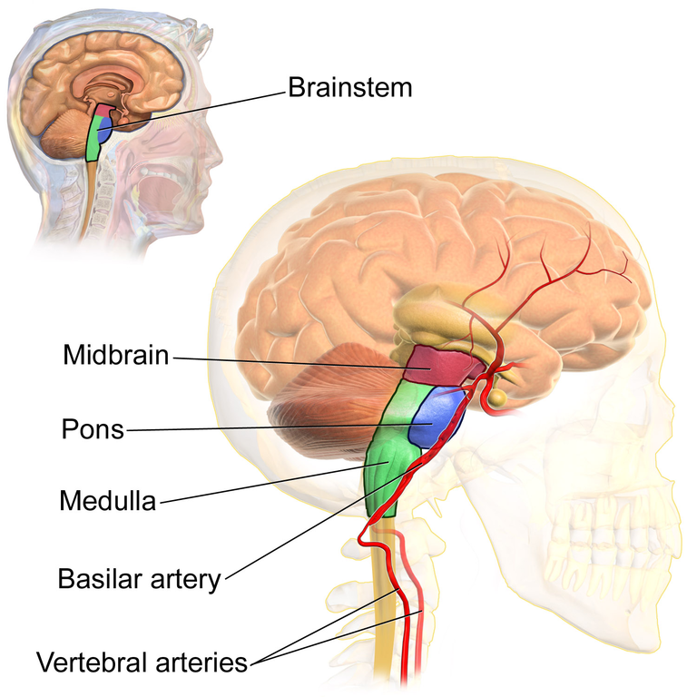
Thân não nhìn từ bên cạnh
Midbrain
não giữa
Pons
cầu não
Medulla
hành não
Hình: BruceBlaus (Blausen.com) qua Wikimedia; giấy phép theo sách CC BY-NC-SA (bản trên Wikimedia: CC BY 3.0); Hove & Martinez, Hình 24 (chương 2.6)
Nguồn: [S1]
Multiple-report · L01 · 19/45

Slide 20
Hành não (medulla)
Ở đâu
Gồm
Vai trò và bằng chứng
Phần thấp nhất của thân não, nối liền tủy sống [S1]
Đường dây nối não với tủy sống, nhân dây thần kinh sọ, nhân vận động lưng của dây phế vị [S8] [S10]
Thở, tiêu hóa, tim mạch, nuốt, hắt hơi [S1] [S4]; bằng chứng chủ yếu lâm sàng [S1]
Kết nối
Chất dẫn truyền
Khi tổn thương
Xuống tủy sống; qua dây phế vị đến tim, phổi, ruột [S8]
Chưa có nguồn trong bài nêu chất chính; có nhóm nơron chứa adrenaline, chức năng chưa rõ [S13]
Chưa có nguồn trong bài mô tả riêng; tổn thương thân não nặng đe dọa tính mạng [S1]
Nguồn: [S1] [S4] [S8] [S10] [S13]
Multiple-report · L01 · 20/45

Slide 21
Cầu não: đường từ vỏ não sang tiểu não
1
2
3
4
Gần như mọi vùng vỏ não
Nhân cầu não ở phần nền cầu não
Cuống tiểu não giữa: hơn 20 triệu sợi trục mỗi bên
Tiểu não
Nguồn: [S14]
Multiple-report · L01 · 21/45

Slide 22
Cầu não (pons)
Ở đâu
Gồm
Vai trò và bằng chứng
Giữa hành não và não giữa; cầu nối vỏ não với hành não [S1]
Nhân cầu não [S14], hệ lưới cầu não [S15], vùng raphe chứa serotonin [S13]
Chuyển tiếp tin cảm giác, vận động [S1]; ảnh hưởng thở, tư thế [S4]; cử động mắt khi ngủ REM [S15]
Kết nối
Chất dẫn truyền
Khi tổn thương
Vỏ não sang tiểu não qua cuống tiểu não giữa [S14]
Serotonin từ vùng raphe [S13]; acetylcholine ở chỗ nối với não giữa [S15]
Chưa có nguồn trong bài mô tả riêng; tổn thương thân não nặng đe dọa tính mạng [S1]
Nguồn: [S1] [S4] [S13] [S14] [S15]
Multiple-report · L01 · 22/45

Slide 23
Não giữa: các đường đi ra
Chất đen: dopamine đến thể vân
VTA: dopamine đến nhân accumbens
Não giữa
Gò trên, gò dưới: chuyển tin nhìn và nghe
Edinger-Westphal: đồng tử
Nguồn: [S1] [S4] [S8] [S13]
Multiple-report · L01 · 23/45

Slide 24
Não giữa (midbrain)
Ở đâu
Gồm
Vai trò và bằng chứng
Phần trên cùng của thân não [S1], nằm dưới đồi thị [S4]
Gò trên, gò dưới [S1]; chất đen, vùng mái bụng [S13]; nhân Edinger-Westphal [S8]
Tế bào sản xuất dopamine, điều hòa vận động [S1]; phản xạ, cử động mắt [S3]
Kết nối
Chất dẫn truyền
Khi tổn thương
Chất đen đến thể vân [S13]; VTA đến nhân accumbens [S4]
Dopamine [S1] [S13]
Bệnh Parkinson: nơron dopamine của chất đen thoái hóa, gây rối loạn vận động [S13]
Nguồn: [S1] [S3] [S4] [S8] [S13]
Multiple-report · L01 · 24/45

Slide 25
Ba điều dễ nhầm về thân não
1
Hành não không phải nơi duy nhất liên quan đến thở: cầu não cũng ảnh hưởng
2
Cầu não không chỉ là đoạn dây nối: có nhân riêng cho giấc ngủ, sự tỉnh táo
3
Tên "não giữa" đến từ ba túi não phôi thai; dopamine không phải "chất hạnh phúc"
Nguồn: [S1] [S4] [S14] [S15]
Multiple-report · L01 · 25/45

Slide 26
Các nhóm nhân ở thân não và nơi sợi tỏa đến
Nhân raphe
serotonin; lan rộng lên não trước
Locus coeruleus (vùng cầu não)
noradrenaline; nhiều đích ở não trước
Chất đen và VTA (não giữa)
dopamine; thể vân, nhân accumbens
Nhân cholinergic
acetylcholine; đến đồi thị
Nguồn: [S4] [S13] [S15]
Multiple-report · L01 · 26/45

Slide 27
Locus coeruleus: hồ sơ ngắn
Ở đâu
Chất
Tỏa đi đâu
Một nhân ở thân não; hình 6.12 của Purves vẽ ở vùng cầu não [S13]
Noradrenaline (norepinephrine); cũng là chất của nơron hậu hạch giao cảm [S13]
Lan tỏa đến nhiều đích ở não trước; hình vẽ cả tiểu não, tủy sống [S13]
Liên quan đến
Đừng hiểu nhầm
Ngủ và thức, chú ý, hành vi ăn [S13]; vai trò của chất: xem L03
Liên quan đến chú ý không có nghĩa nó "là" sự chú ý; xem L05
Nguồn: [S13]
Multiple-report · L01 · 27/45

Slide 28
Hệ lưới hoạt hóa và sự tỉnh táo
Năm 1949, Magoun và Moruzzi kích thích điện một nhóm nơron cholinergic gần chỗ nối cầu não và não giữa, và con mèo đang ngủ thức dậy (bằng chứng ở động vật); vùng này được gọi là hệ lưới hoạt hóa (reticular activating system) [S15]. Các nhân này phóng xung nhanh khi thức và khi ngủ REM, gần như im lặng khi ngủ không REM. Nhưng chúng không phải nền tảng duy nhất của sự thức: nơron của locus coeruleus và nhân raphe cũng tham gia [S15].
Ở đâu
chỗ nối cầu não và não giữa
Làm gì
góp phần giữ ta thức
Đừng hiểu nhầm
không có một công tắc thức duy nhất
Nguồn: [S4] [S15]
Multiple-report · L01 · 28/45

Slide 29
Ba trạng thái, hai hệ nhân
Thức
hệ cholinergic và hệ noradrenaline, serotonin cùng hoạt động
Ngủ không REM
cả hai hệ giảm hoạt động
Ngủ REM
cholinergic tăng lại gần mức khi thức; noradrenaline, serotonin giảm rõ
Nguồn: [S15]
Multiple-report · L01 · 29/45

Slide 30
Không phải mọi hệ giữ thức đều ở thân não
01
02
03
04
Thức cần nhiều hệ
Histamine cũng góp phần, nhưng nơron nằm ở vùng dưới đồi
Đồi thị góp phần chuyển giữa ngủ và thức
Bằng chứng ở động vật
cholinergic, noradrenaline, serotonin
kích thích đồi thị gây ngủ sóng chậm
Nguồn: [S1] [S13] [S15]
Multiple-report · L01 · 30/45

Slide 31
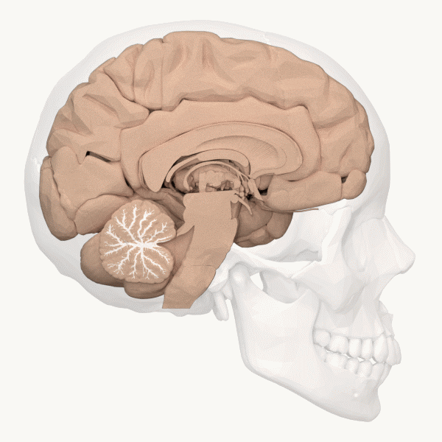
Tiểu não và cây sống
Phần trắng phân nhánh
cây sống
Khối phía sau, dưới
tiểu não
Tiểu não (cerebellum, tiếng Latin là "não nhỏ") nằm ở phía sau não. Mặt ngoài gấp nếp rất dày; cắt dọc ở giữa sẽ thấy chất trắng phân nhánh như cành cây, gọi là cây sống (arbor vitae) [S1]. Nó nối với thân não qua ba cuống tiểu não [S14].
Hình: Wikipedia, CC BY-SA, khung tĩnh trích từ ảnh động; Hove & Martinez, Hình 23 (chương 2.6)
Nguồn: [S1] [S14]
Multiple-report · L01 · 31/45

Slide 32
Tiểu não: thẻ hồ sơ
Ở đâu
Gồm
Vai trò và bằng chứng
Phía sau não, giữa đại não và thân não [S1]; nối qua ba cuống tiểu não [S14]
Hai bán cầu, vỏ tiểu não, các nhân sâu [S4] [S14]; ba phần: tiền đình, tủy, đại não [S14]
Không khởi phát lệnh; làm cử động chính xác, đúng lúc, và học vận động [S1] [S14]
Kết nối
Chất dẫn truyền
Khi tổn thương
Nhận từ vỏ não, nhân tiền đình, tủy sống; gửi qua nhân sâu đến nơron vận động trên [S14]
Chưa có nguồn trong bài nêu tên; tế bào Purkinje ức chế, nhân sâu kích thích [S14]
Cử động giật cục, thiếu chính xác (thất điều), ở cùng bên tổn thương [S14]
Nguồn: [S1] [S4] [S14]
Multiple-report · L01 · 32/45

Slide 33
Hơn một nửa số nơron nằm ở tiểu não
> 50%
Hơn một nửa (Brain Facts) đến khoảng 80% (giáo trình): các nguồn khác nhau
Vỏ đại não: 82% khối lượng nhưng chỉ khoảng 19% số nơron (Azevedo)
Nguồn: [S1] [S2] [S4]
Multiple-report · L01 · 33/45

Slide 34
Vòng sửa lỗi của tiểu não
1
2
3
4
Vỏ não gửi lệnh cử động dự định
Giác quan báo cử động thực tế
Tiểu não so hai bên, tìm lỗi vận động
Nhân sâu gửi tín hiệu sửa đến nơron vận động
Nguồn: [S14]
Multiple-report · L01 · 34/45

Slide 35
Tổn thương ở đâu, vụng về kiểu gì
Tiền đình
khó đứng thẳng, khó giữ hướng nhìn, rung giật nhãn cầu
Tủy
dáng đi dạng rộng, với quá hoặc thiếu, run khi cử động
Đại não
khó làm chuỗi cử động khéo đã học, như chơi nhạc cụ
Chung
lỗi ở cùng bên với tổn thương
Nguồn: [S4] [S14]
Multiple-report · L01 · 35/45

Slide 36
Ngoài vận động: một ý đã được xem lại
Giáo trình nêu như điều đã biết rằng tiểu não tham gia cả ngôn ngữ và chú ý [S1]. Buckner (2013) kể rằng khi những nghiên cứu hình ảnh đầu tiên thấy tiểu não phản ứng trong nhiệm vụ không cần vận động, đó là quan sát gây tranh cãi; các phát hiện lặp lại sau đó dẫn đến việc xem lại mô hình cũ [S16]. Schmahmann và Sherman (1998) khám 20 bệnh nhân và mô tả hội chứng nhận thức cảm xúc tiểu não [S17].
Mức chắc chắn
nhiều bằng chứng, từng gây tranh cãi
Bằng chứng
ảnh chụp, giải phẫu, bệnh nhân
Suy luận của người viết
chưa phải trung tâm ngôn ngữ
Nguồn: [S1] [S16] [S17]
Multiple-report · L01 · 36/45

Slide 37
Các nhân nằm sâu: chỉ đường sang L07
01
02
03
04
Hệ viền
Hạch nền
Đồi thị
Vùng dưới đồi
hải mã, hạnh nhân, vỏ đai; trí nhớ, cảm xúc, động lực
chọn và điều hòa cử động có chủ ý, cùng chất đen
chuyển tin mọi giác quan trừ khứu giác lên vỏ
điều hòa hormone cùng tuyến yên
Nguồn: [S1]
Multiple-report · L01 · 37/45

Slide 38
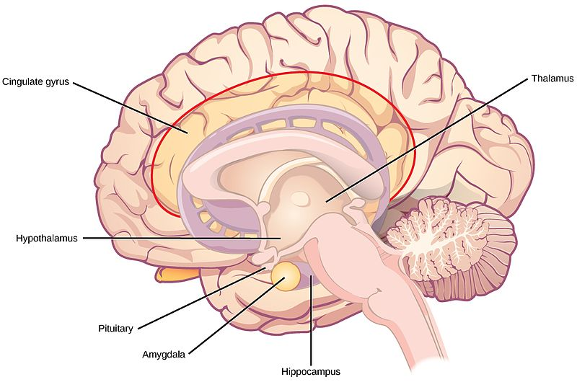
Hệ viền nhìn từ giữa não
Amygdala
hạnh nhân
Hippocampus
hải mã
Cingulate gyrus
hồi đai (thuộc vỏ đai)
Hình: Wikimedia, giấy phép theo sách CC BY-NC-SA; Hove & Martinez, Hình 19 (chương 2.6)
Nguồn: [S1]
Multiple-report · L01 · 38/45

Slide 39
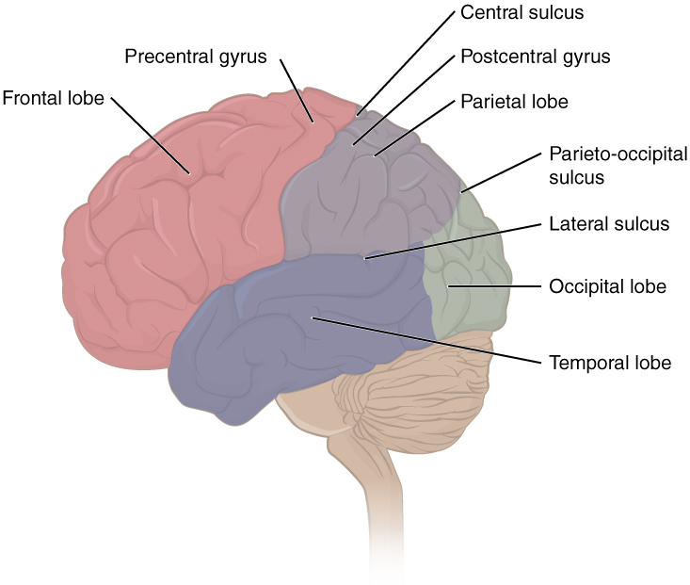
Vỏ não: bốn thùy và thùy đảo
Frontal
thùy trán (L04)
Parietal, temporal, occipital
L08
Insula (không thấy ở đây)
L07
Vỏ não là tấm nơron mỏng 2–4 mm, phần lớn có 6 lớp, rộng khoảng 1.800 cm², gấp nếp để vừa hộp sọ [S1]. Các rãnh lớn chia nó thành bốn thùy trán, đỉnh, thái dương, chẩm [S1] [S3]; thùy đảo nằm sâu trong rãnh bên [S1]. Vỏ đại não chiếm 82% khối lượng não [S2].
Hình: OpenStax Anatomy & Physiology 2e, giấy phép theo sách CC BY-NC-SA; Hove & Martinez, Hình 12 (chương 2.6)
Nguồn: [S1] [S2] [S3]
Multiple-report · L01 · 39/45

Slide 40
Định vị chức năng có thật, nhưng có giới hạn
Các ca của Broca và Wernicke cho thấy tổn thương ở chỗ cụ thể gắn với khiếm khuyết cụ thể, gọi là định vị chức năng (localization of function) [S11]. Nhưng tổn thương ở người hiếm khi gọn trong một vùng [S11], và hai bán cầu thường có chức năng chồng lấn, dự phòng cho nhau [S1]. Đồi thị vừa chuyển tin lên vỏ vừa nhận tin từ vỏ xuống, nên luồng "đầu vào, tính toán, đầu ra" không đi một chiều [S1].
Giáo khoa
có vùng chuyên về một số việc
Nhưng
não làm việc theo vòng và mạng
Đừng hiểu nhầm
vùng X không làm Y một mình
Nguồn: [S1] [S4] [S11]
Multiple-report · L01 · 40/45

Slide 41
Ví dụ của người viết: nghe ai gọi tên mình
1
2
3
4
Hệ lưới thân não giữ bạn đủ tỉnh
Đồi thị chuyển tin lên vỏ thính giác
Thùy trán cân nhắc có trả lời không
Vùng vận động phát lệnh, tiểu não chỉnh cú quay
Nguồn: [S1] [S15]
Multiple-report · L01 · 41/45

Slide 42
Đọc "vùng X làm Y" thế nào
Dễ sai
Đúng hơn
vùng X sáng lên, vậy đang có Y
vùng X đóng vai trò trong mạng lưới làm Y
Poldrack (2006): suy ngược không chặt chẽ, càng yếu khi vùng sáng lên trong nhiều việc
Nguồn: [S3] [S11] [S18]
Multiple-report · L01 · 42/45

Slide 43
Điều cần nhớ
1
Trung ương và ngoại biên (thân thể, tự chủ); ba mặt cắt và các cặp hướng để đọc hình
2
Mỗi cách chụp não cho biết một điều; fMRI là dữ liệu tương quan
3
Thân não: hành não, cầu não, não giữa; sống còn và đường dẫn truyền
4
Nhóm nhân ở thân não tỏa chất dẫn truyền lên khắp não, góp phần giữ ta thức
5
Tiểu não sửa lỗi và học vận động; vai trò nhận thức có bằng chứng
6
Định vị chức năng có thật, nhưng não làm việc theo mạng
Nguồn: [S1] [S5] [S7] [S9] [S11] [S13] [S15] [S16] [S18]
Multiple-report · L01 · 43/45

Slide 44
Hình trong bài và giấy phép
Hình 2 (2.3)
Wikipedia, CC0
Hình 1 (2.2), 4 và 5 (2.4)
Wikimedia, OpenStax; CC BY-NC-SA theo sách
Hình 9, 12, 19 (2.6)
Martinez, OpenStax, Wikimedia; CC BY-NC-SA
Hình 23 (2.6)
Wikipedia, CC BY-SA; khung tĩnh từ ảnh động
Hình 24 (2.6)
Blausen qua Wikimedia; sách ghi CC BY-NC-SA
Multiple-report · L01 · 44/45

Slide 45
Nguồn tham khảo
S1
Hove & Martinez, Biological Psychology, mục 2.6 The Brain
S10
Purves và cộng sự, Neuroscience 2e, Ch1: Anatomical Terminology
S2
Azevedo và cộng sự 2009, J Comp Neurol
S11
Hove & Martinez, mục 4.2, 4.4, 4.5: phương pháp nghiên cứu
S3
NINDS, Brain Basics: Know Your Brain
S12
Logothetis 2008, Nature: What we can do and what we cannot do with fMRI
S4
Society for Neuroscience, Brain Facts 2018
S13
Purves và cộng sự, Neuroscience 2e, Ch6: The Biogenic Amines
S5
Hove & Martinez, mục 2.3 The Nervous System
S14
Purves và cộng sự, Neuroscience 2e, Ch19: Cerebellum
S6
Hove & Martinez, mục 2.5 The Central Nervous System
S15
Purves và cộng sự, Neuroscience 2e, Ch28: Neural Circuits Governing Sleep
S7
Hove & Martinez, mục 2.4 The Peripheral Nervous System
S16
Buckner 2013, Neuron: The cerebellum and cognitive function
S8
Purves và cộng sự, Neuroscience 2e, Ch21: Visceral Motor System
S17
Schmahmann & Sherman 1998, Brain: cerebellar cognitive affective syndrome
S9
Hove & Martinez, mục 2.2 Visualizing and Navigating the Human Brain
S18
Poldrack 2006, Trends Cogn Sci: reverse inference
Multiple-report · L01 · 45/45

